Slide 1
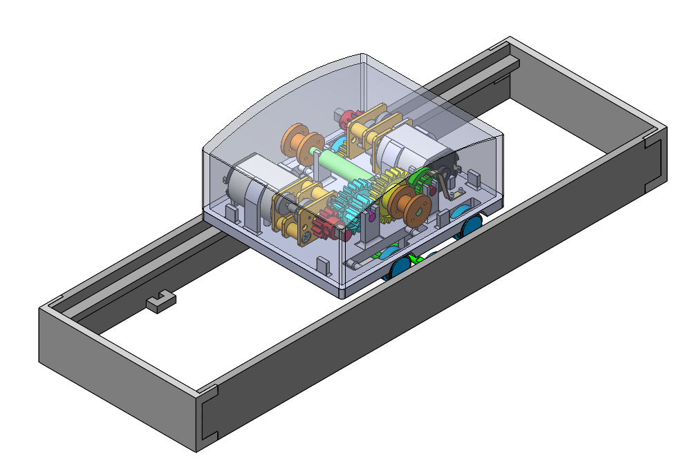

Portique de manutention
BTS CIM SESSION 2023
CHARIOT-TREUIL
Lycée Edouard Branly, Créteil 94000
Nicolas CHATAIGNER

Slide 2

Sommaire
Presentation du Projet
Taches personnelles
Réalisation de la pièce
Empreinte de la pièce
MasterCam
Usinages des blocs et électrodes
Injection de la pièce
Conclusion

Slide 3
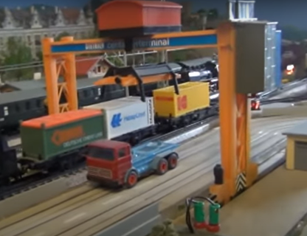
Présentation du projet
Portique de manutention

Slide 4
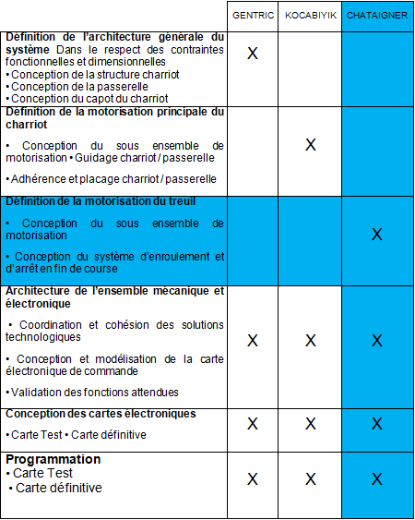
Taches personnelles

Slide 5
Cahier des charges fonctionelles
Fonction | Caractérisation de l’environnement | Caractéristiques de la fonction | Mesure ou validation | Flexibilité
FP1 : Permettre de déplacer des containers sur un diorama | Containers: Tout type de containers, 20’, 30’, 40’ ( 20‘= 20 pieds) à l’échelle 1/87 | PeRmettre Permettre de déplacer les containers d’un endroit à un autre (wagon/camion/bateau/sol) | Déplacement Transversal: ~150mm Déplacement Vertical: ~120mm Vitesse: 4mm/s Phase d’accélération et de décélération: 1mm/s² | 1 1 2 3
FC1 : S’adapter au modéliste | Modéliste: Toute personne âgée de 6 ans ou plus | S’ADAPTER Être pilotable par une interface simple et par Bluetooth Être assemblable facilement | 2 boutons réversibles+position neutre pour le déplacement | 1 1
FC2 : S’adapter aux modèles de containers | Modèle de containers: Containers du commerce | S’ADAPTER S’adapter aux Containers 20’ 30’ et 40’ | Permettre la préhension et la relâche d’un container | 2
FC3 : S’adapter à l’énergie électrique disponible | Énergie: Énergie électrique du modéliste | S’ADAPTER S’adapter à la source d’énergie (transfo du commerce) | 12V continu ou 14V Alternatif 500 mA | 0
FC4 : S’adapter au diorama | Diorama: Représentation d’une zone industrielle ferroviaire ou maritime | S’ADAPTER: S’adapter à la surface du diorama, (plane ≥ à celle du portique) | Encombrement réduit: 150 x 40 x40 | 1
FC5 : S’adapter au milieu ambiant | Milieu ambiant: Environnement intérieur (poussières, chaleur jusqu’à 30°C, froid jusqu’à 10°C) | S’ADAPTER: - Résister au milieu ambiant - Ne pas perturber le fonctionnement des appareils voisins | Choix de matériaux adéquats Système d’antiparasitage | 1 1

Slide 6
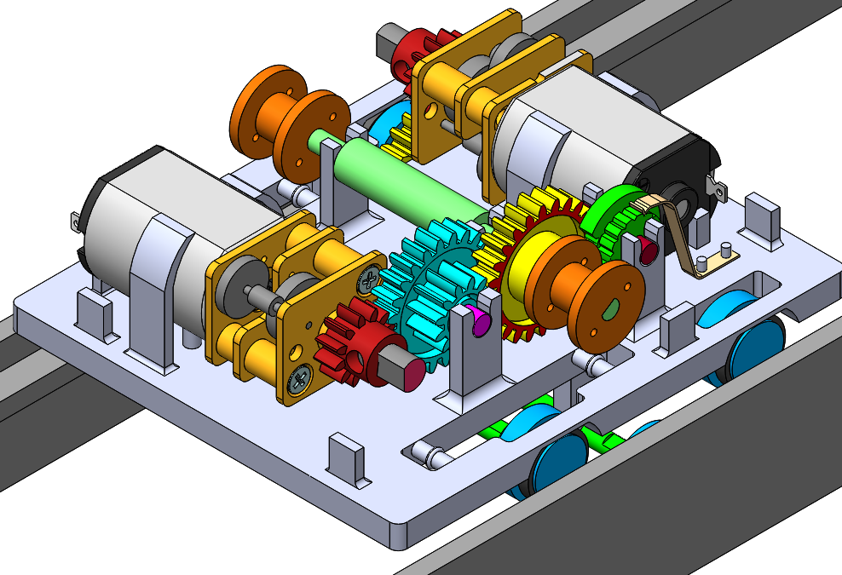
Treuil assemblé

Slide 7
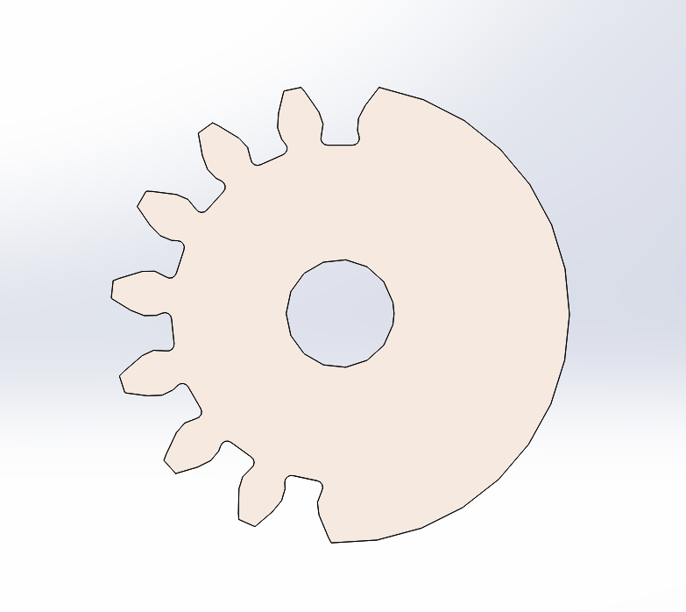
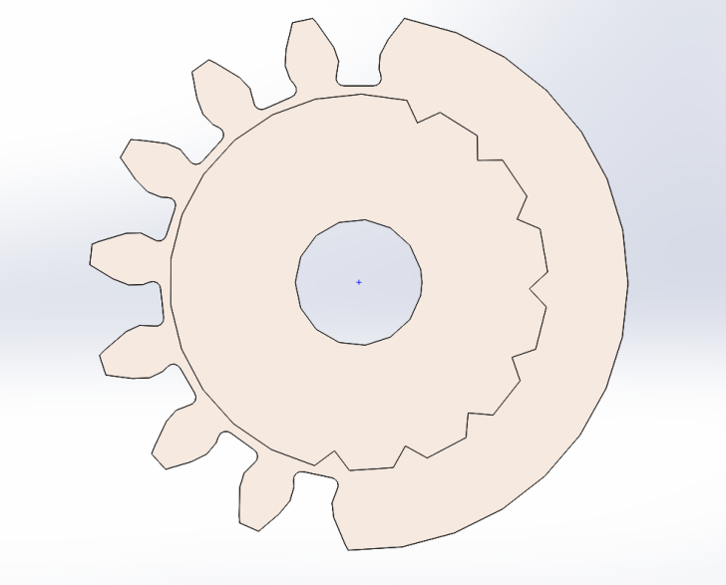
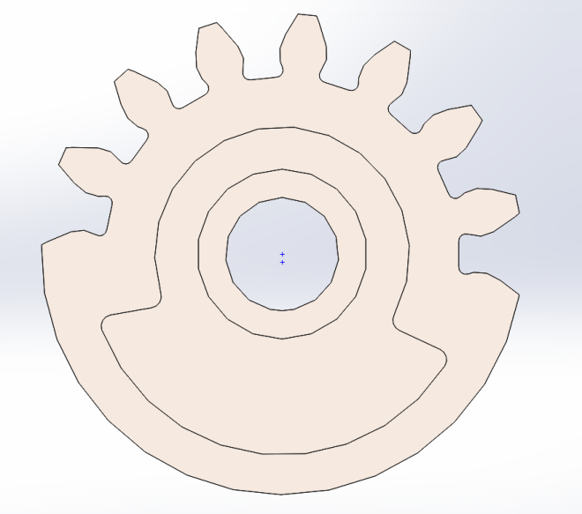
Roue de comptage
Utilisation de SwCad pour générer la roue dentée :
Paramètre : m=0,5 z=15

Slide 8
Réalisation
1ère étape : Faire l'empreinte de la pièce dans un moule ( une partie fixe et mobile )
2ème étape : Concevoir le noyau
3ème étape : Créer des programmes dans MasterCam pour le noyau et les blocs
4ème étape : Réaliser les électrodes
5ème étape : Usiner
6ème étape : Injecter

Slide 9
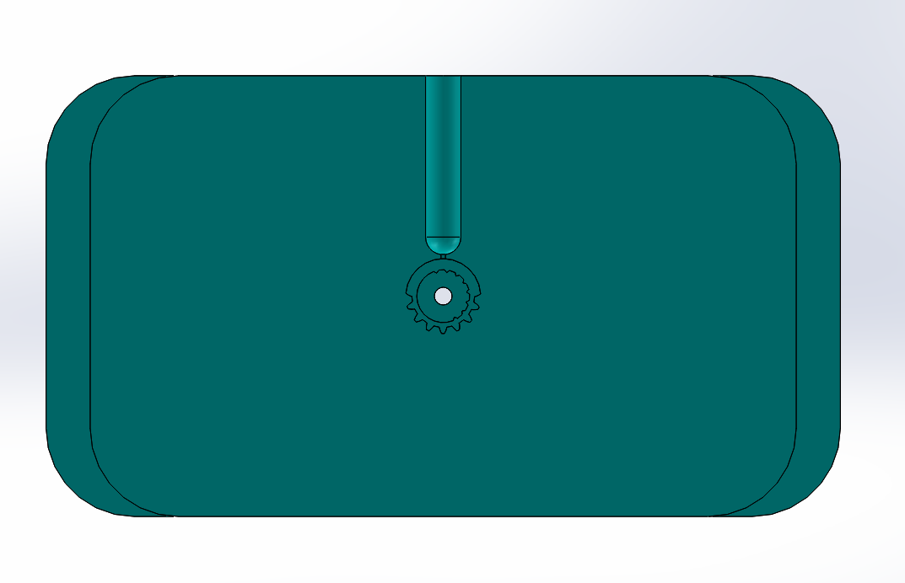
Empreinte de la pièce
Bloc mobile
Avec la fonction "empreinte" de SolidWorks, j'ai incorporé la roue de comptage dans le bloc mobile.
Canal d'injection
Seuil d'injection
Empreinte de la roue

Slide 10
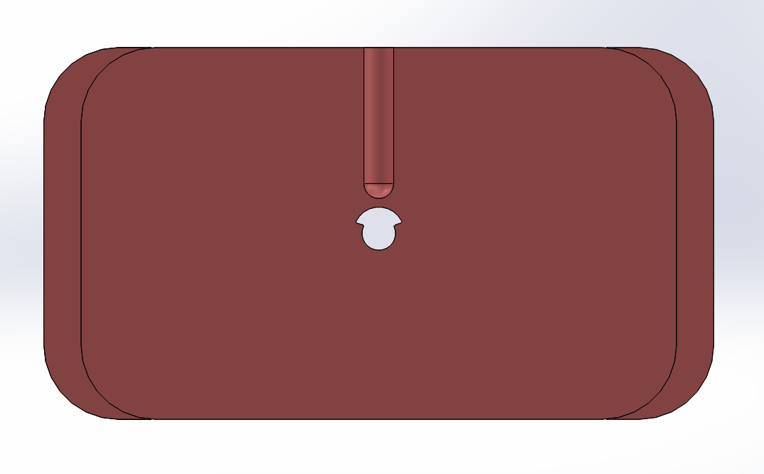
Empreinte de la pièce
Bloc fixe
Canal d'injection
Empreinte du noyau

Slide 11
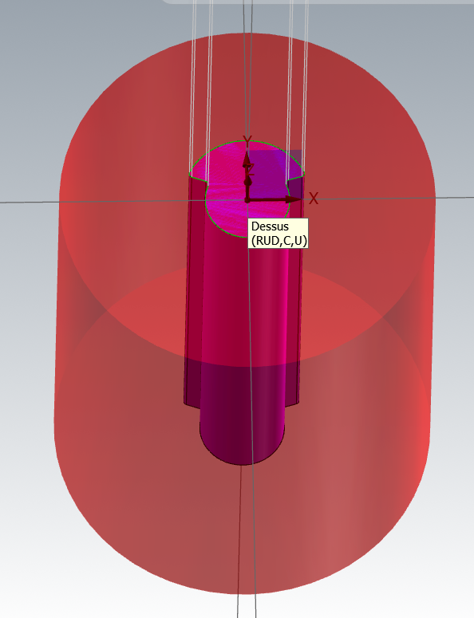
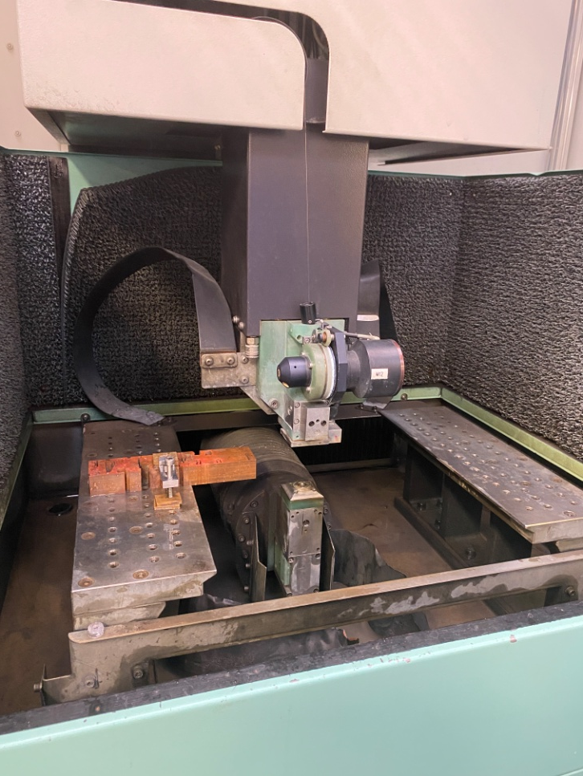
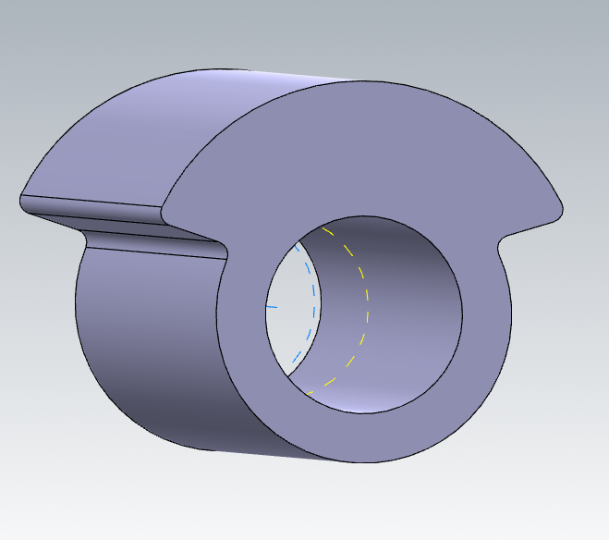
Réalisation du noyau
Utiliser MasterCam puis usiner dans la machine électroérosion filaire

Slide 12
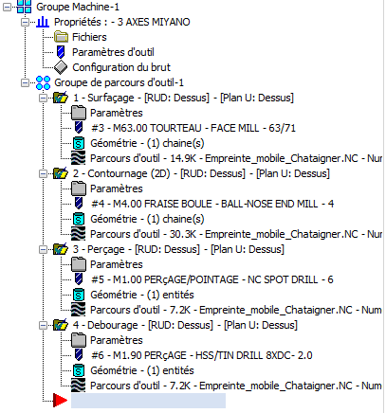
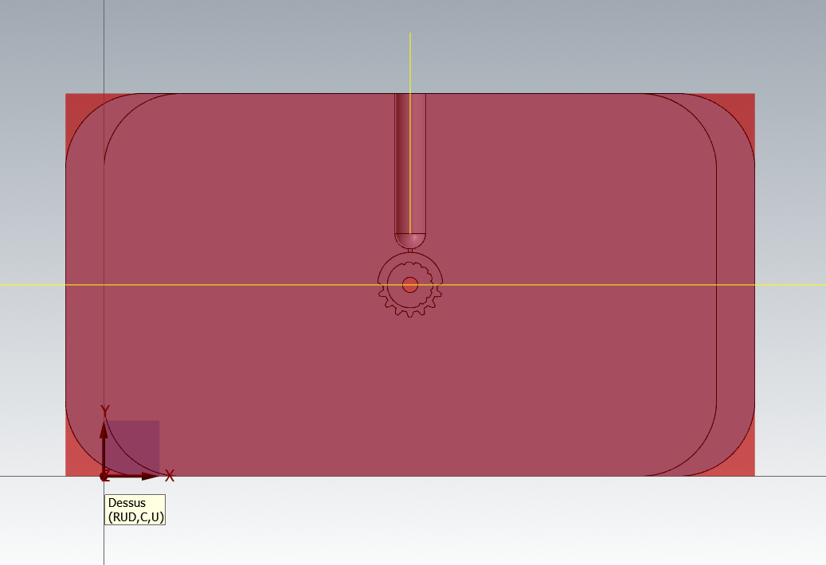
MasterCam Bloc mobile

Slide 13
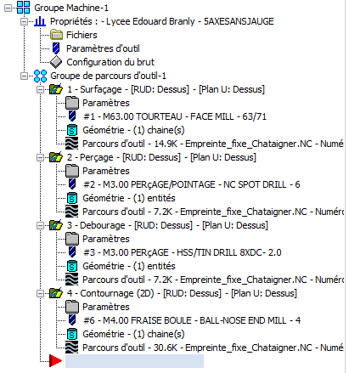
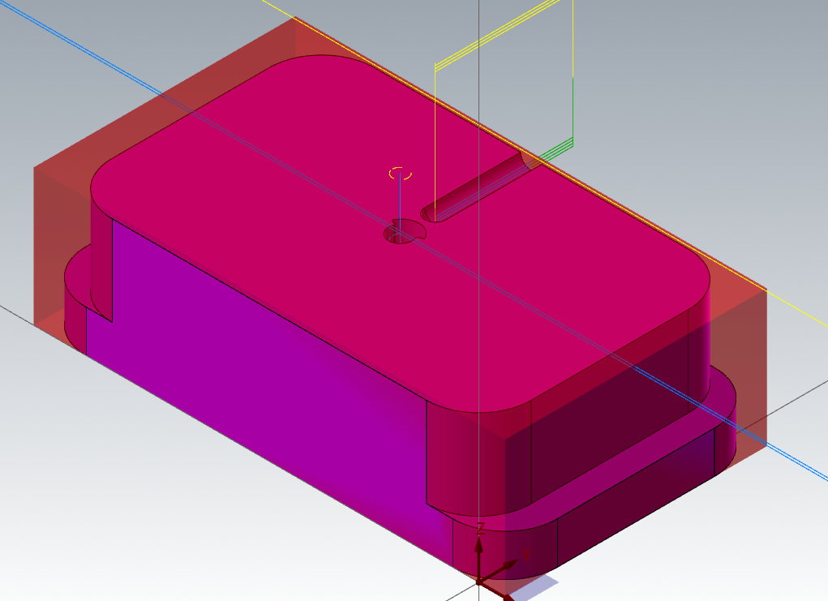
MasterCam Bloc fixe

Slide 14
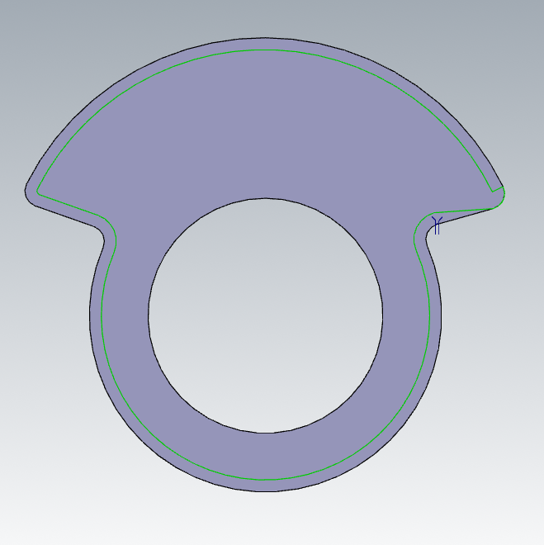
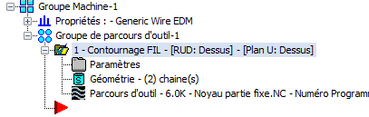
MasterCam Noyau
Contournage dans un brut en aluminium
Fil épaisseur=0,5mm

Slide 15
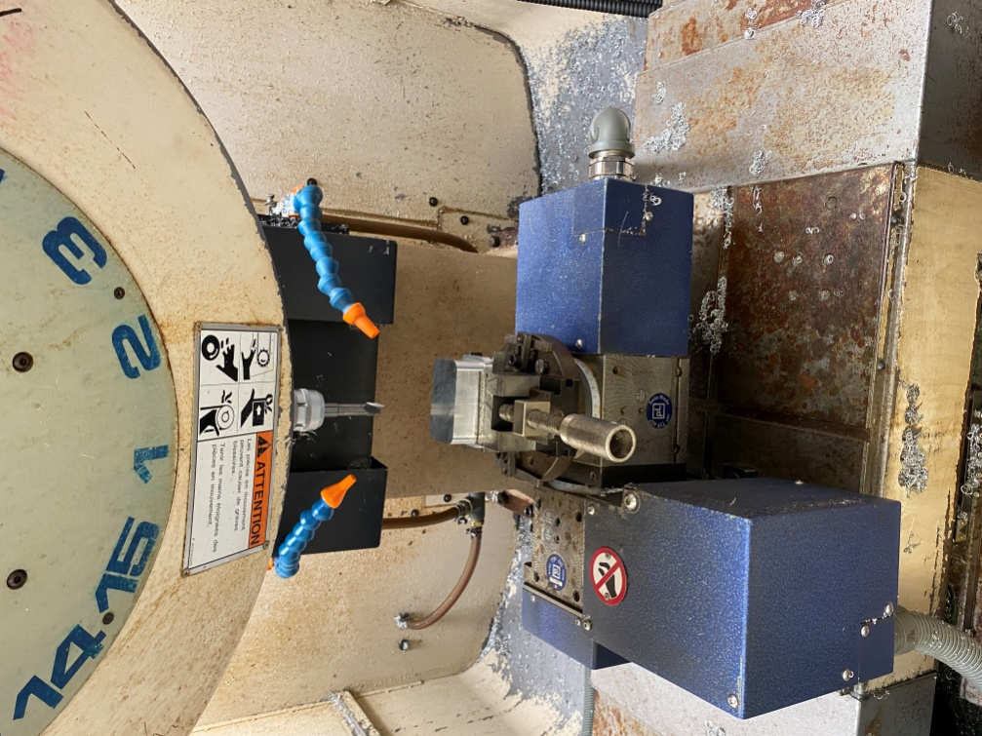
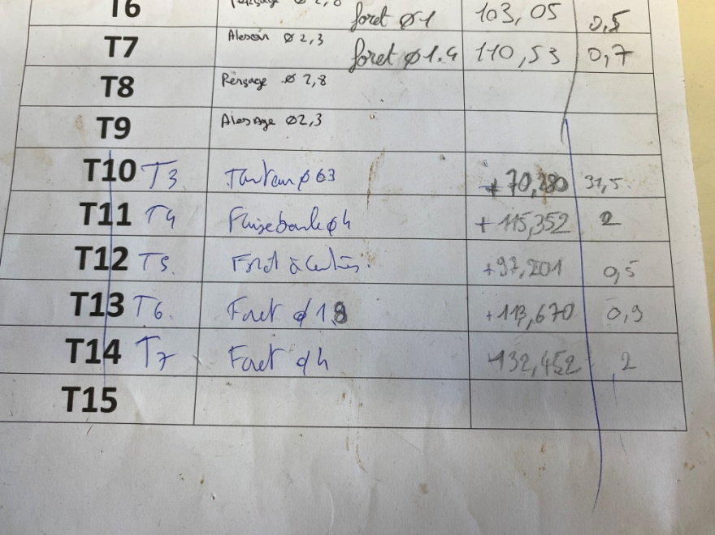
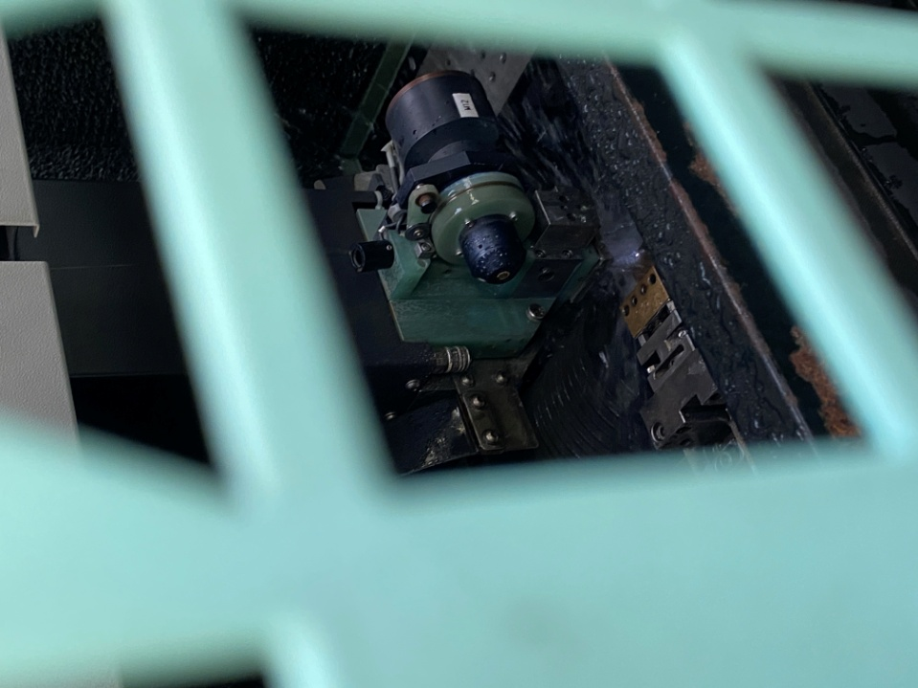
Usinage des pièces
Surfaçage / contournage / perçage / débourrage
Électroérosion filaire pour réaliser le noyau
Cotes des outils utilisés

Slide 16
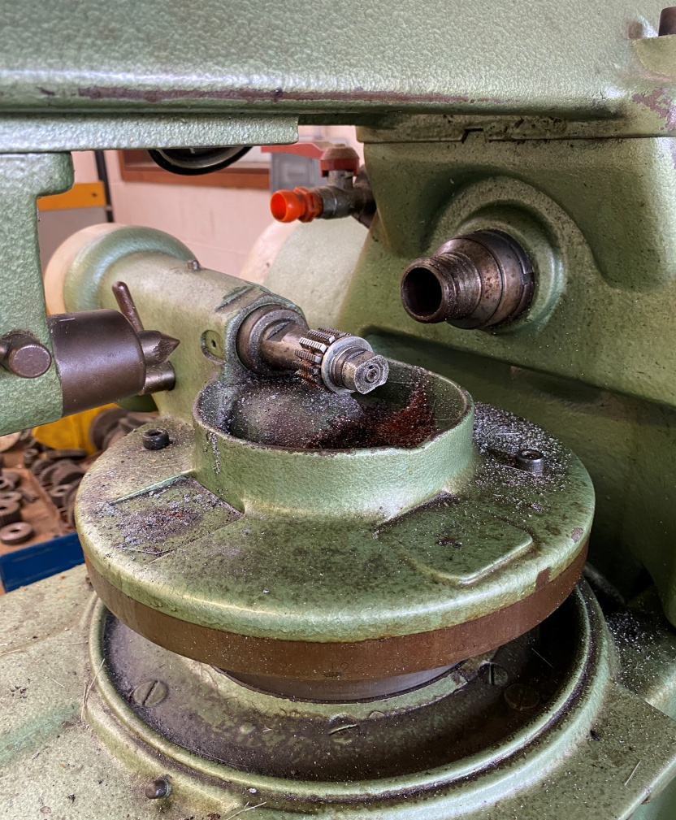
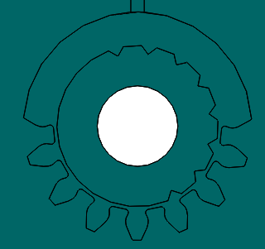
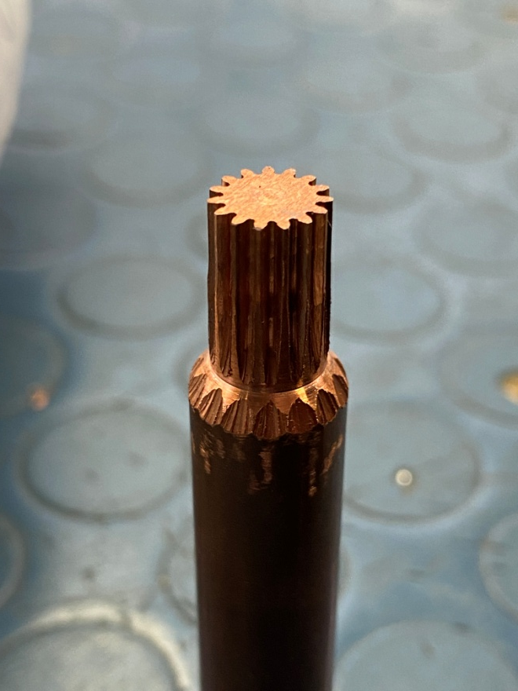
Usinage des électrodes
Tailleuse d'engrenage
Z=15 module=0,5
Pour usiner la forme extérieure

Slide 17
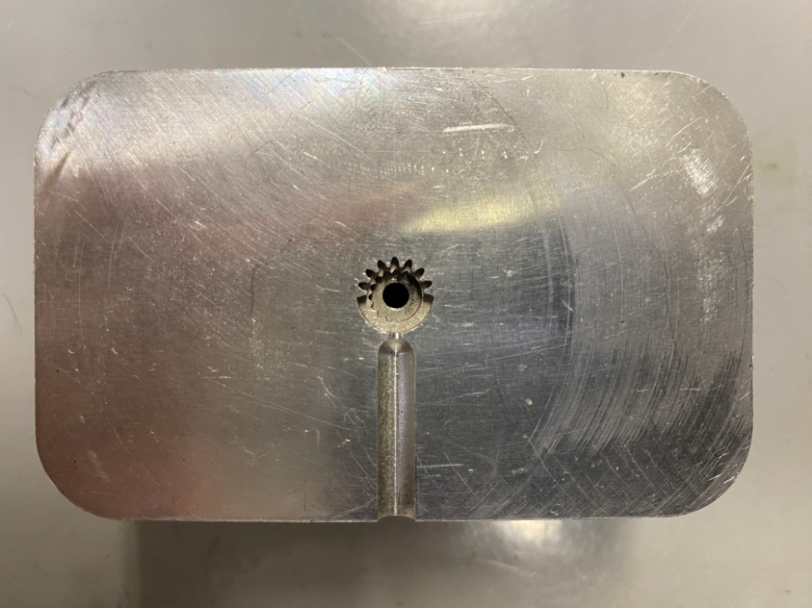
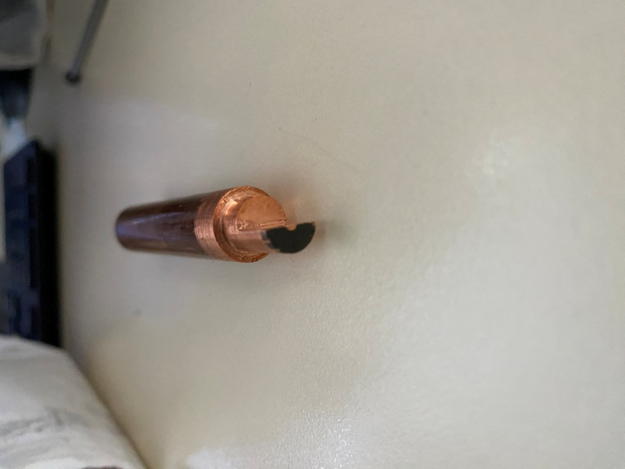
Usinage des électrodes

Slide 18
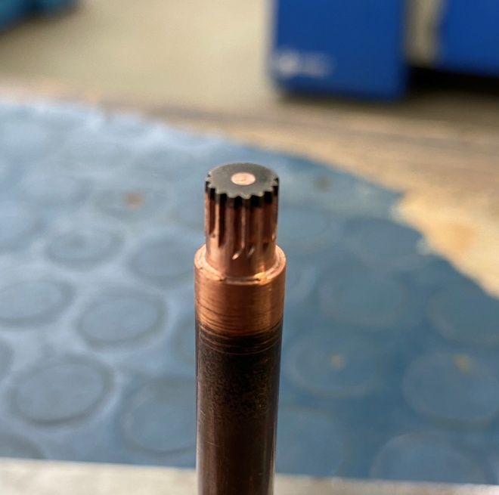
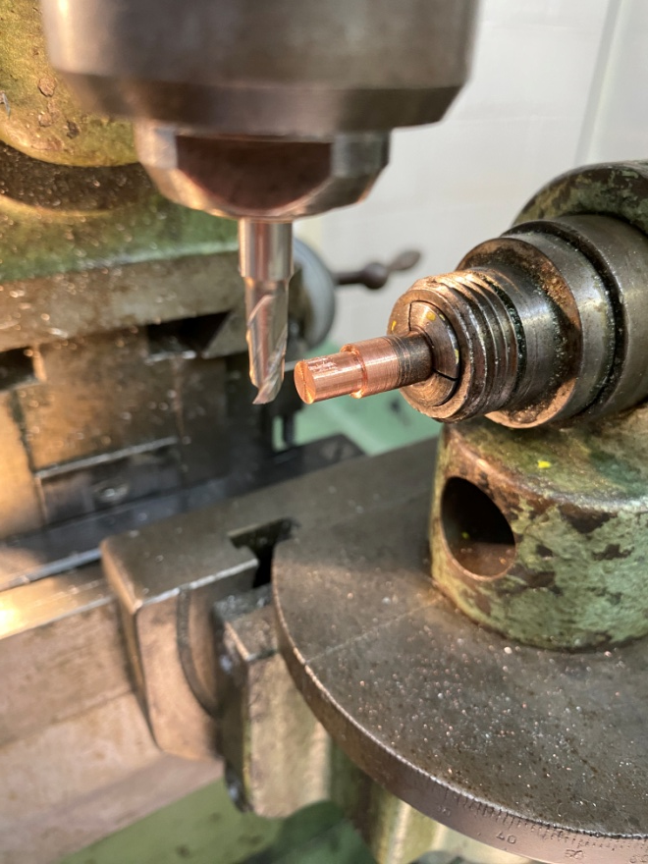
Usinage des électrodes
Fraiseuse à mandrin diviseur

Slide 19
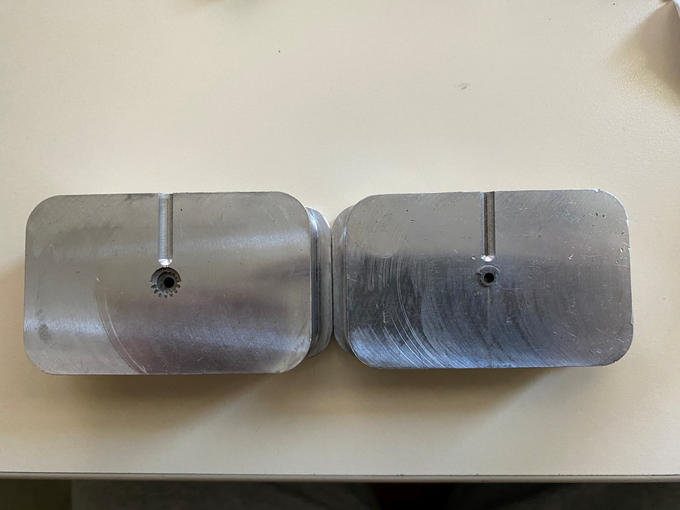
Résultat usinage des blocs
Résultat final

Slide 20

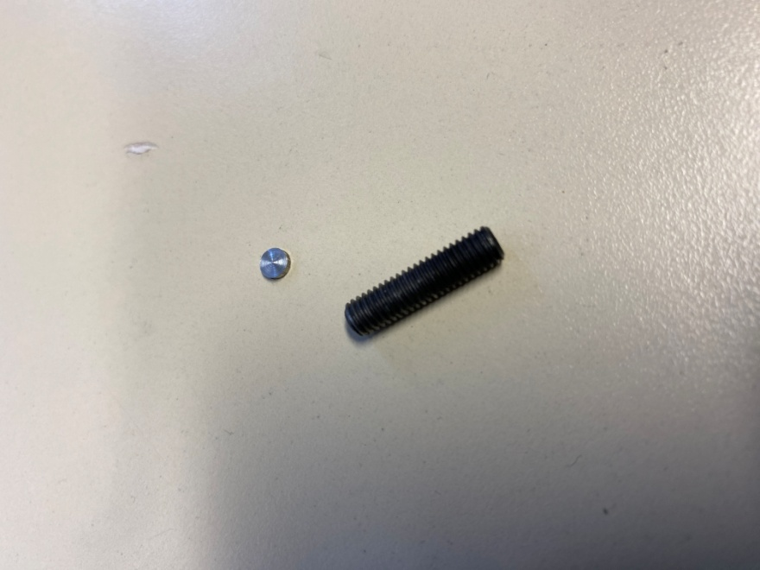
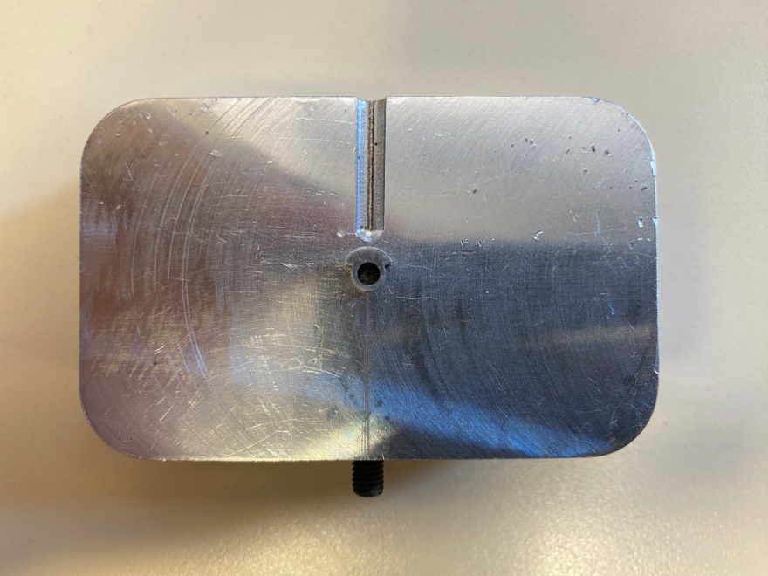
Résultat usinage des blocs
Trou diamètre m5 taraudé pour le maintien en position du noyau
Bloc mobile
Bloc fixe

Slide 21
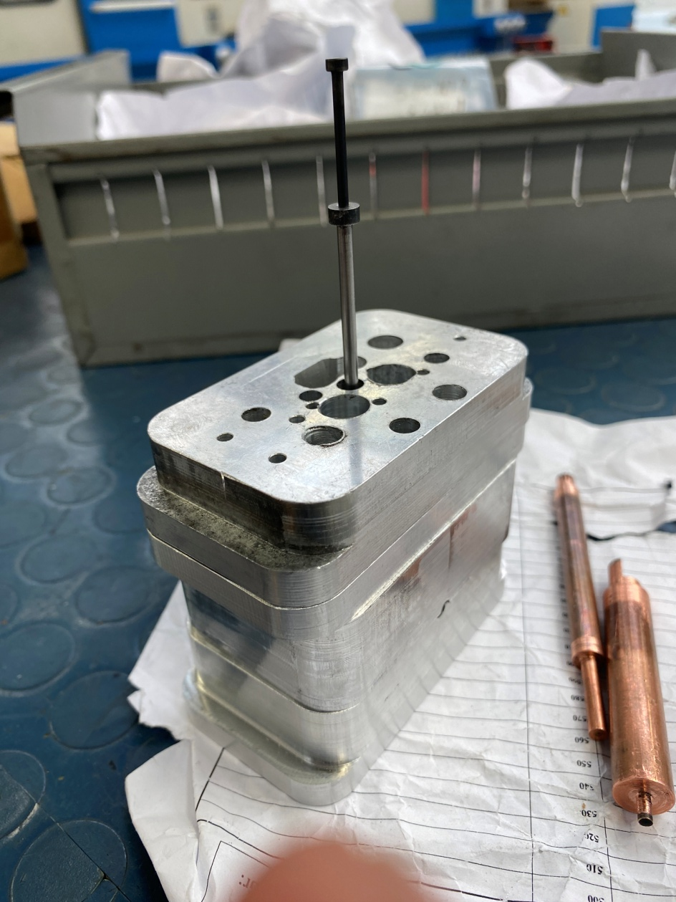
Assemblage des composants
Éjecteur 644x100 tubulaire
Contre-empreinte
Bloc fixe
Bloc mobile

Slide 22
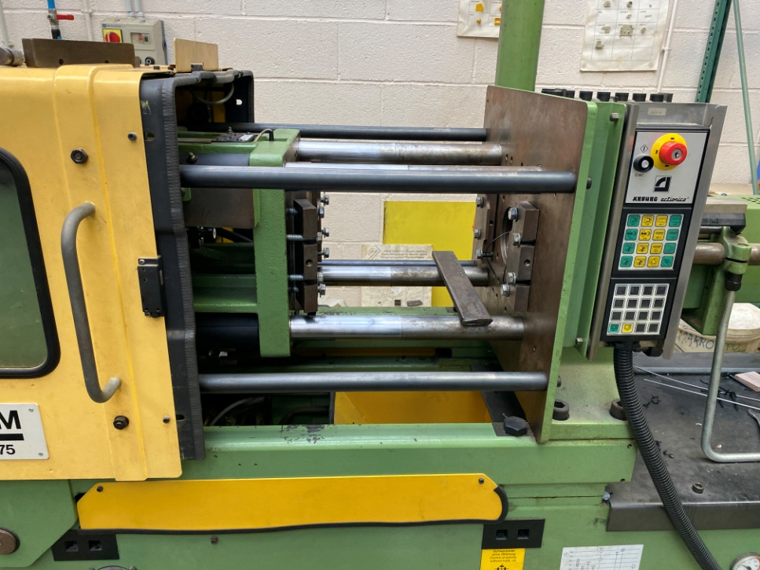
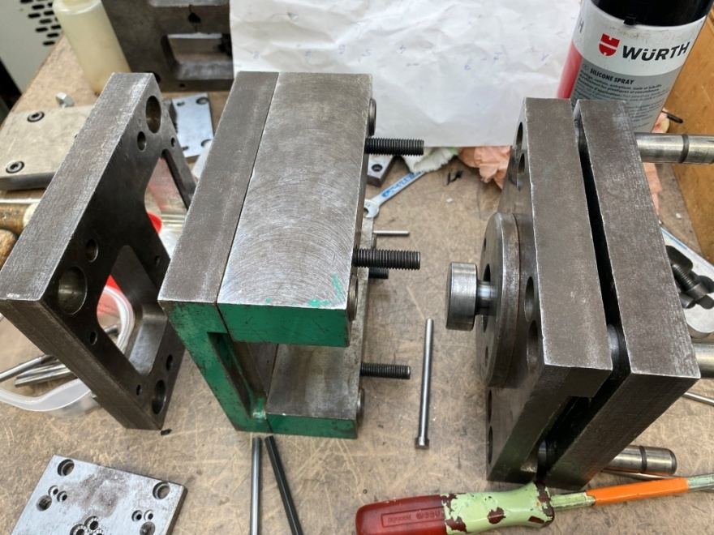
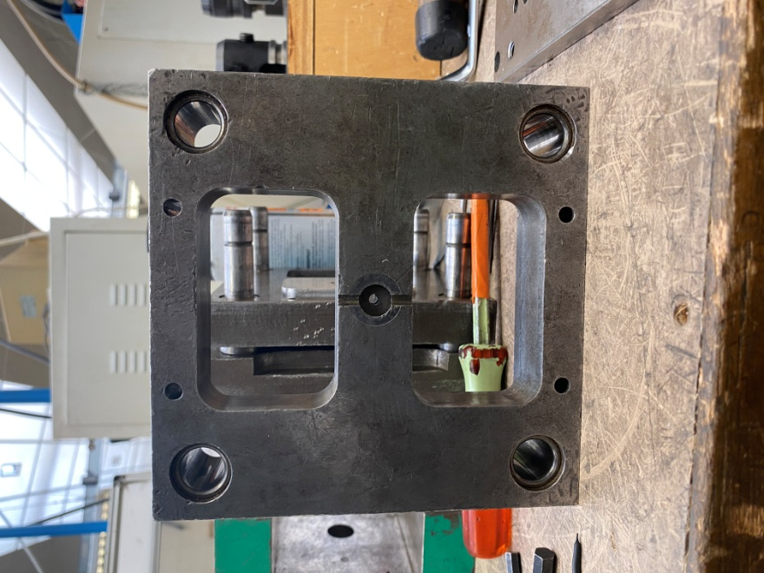
Injection
ARBURG 220M
Assemblage de la carcasse et des blocs

Slide 23
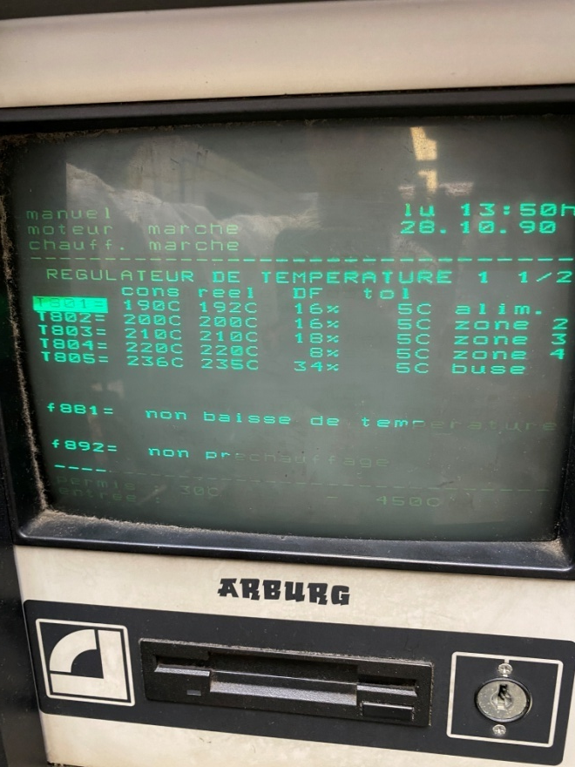
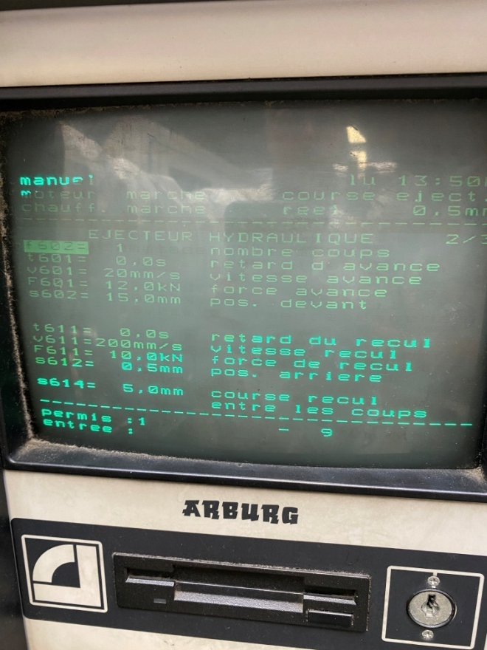
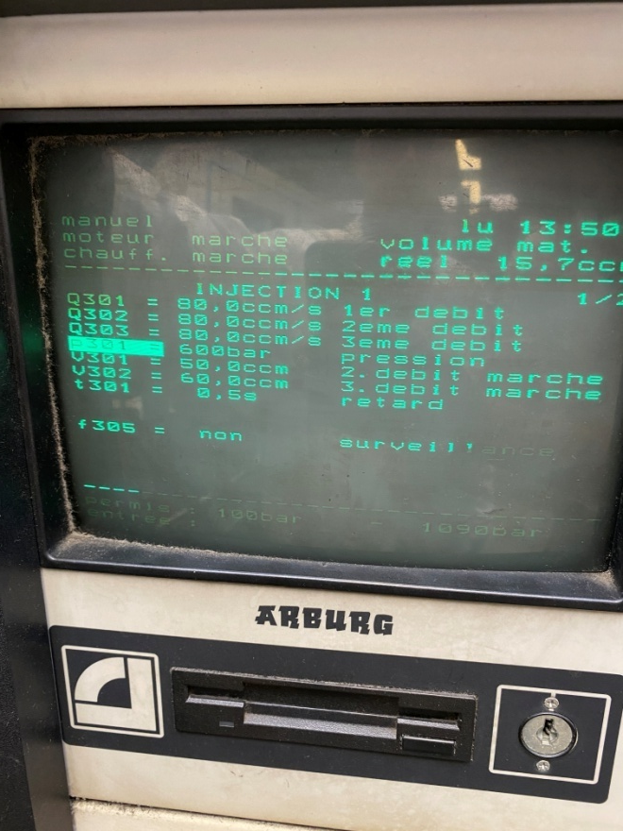
Paramètres d'injection
450 C° de température d’injection
600 bars de pression d’injection
Force de fermeture de la presse = 2572,4 daN
200mm/s de vitesse de recul

Slide 24
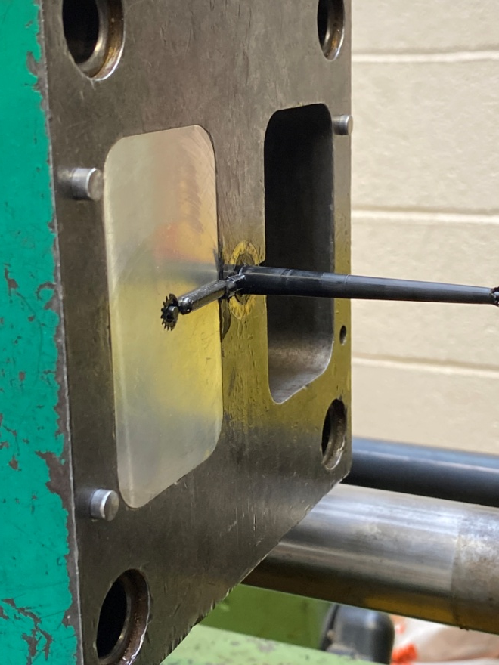
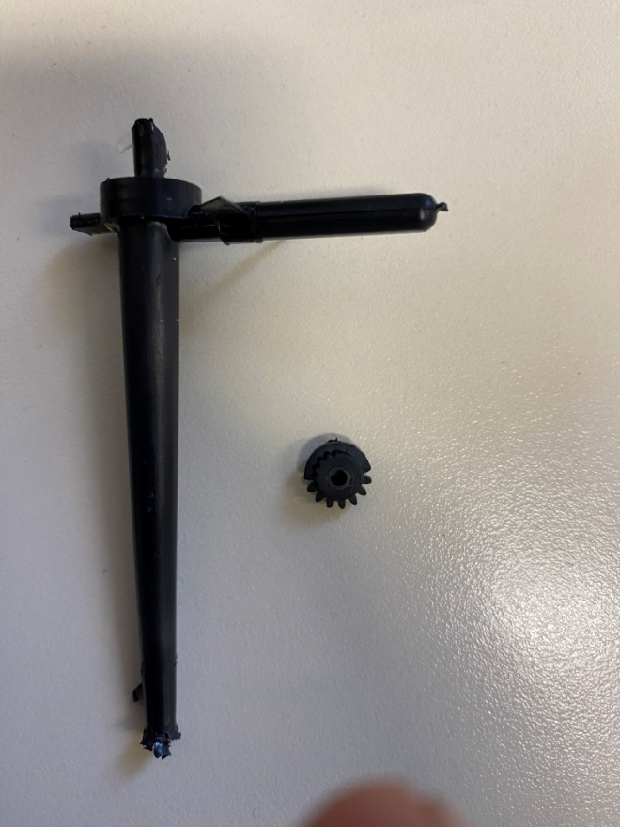
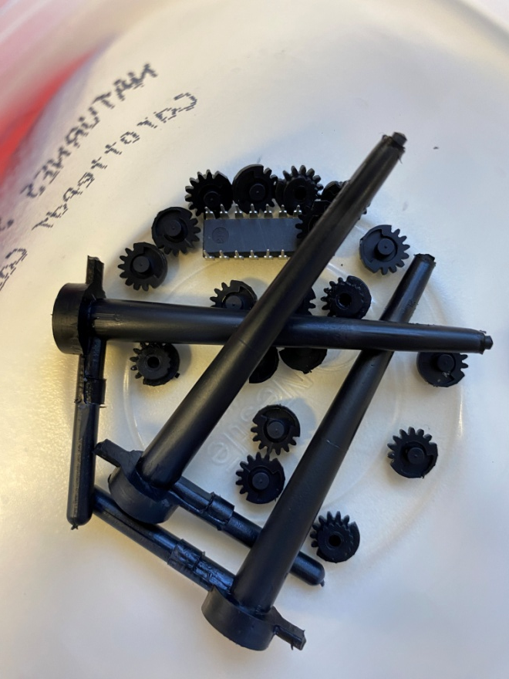
Injection
Moule ouvert après injection
Carotte et la pièce
20 exemplaires

Slide 25
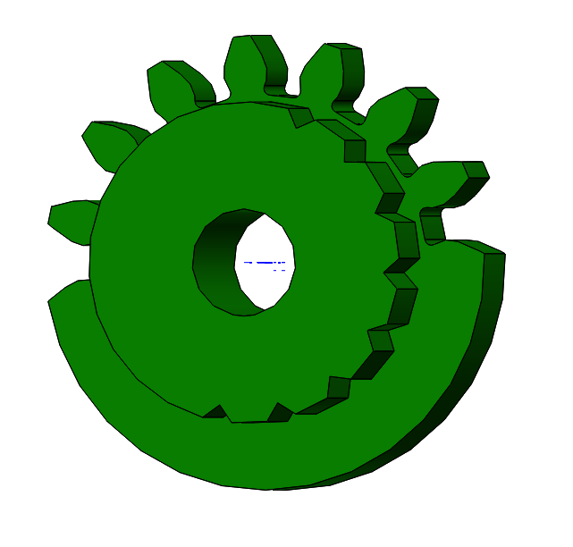

Volume de la pièce et de la carotte
Volume pièce :
Volume carotte :
85.11 mm^3
1927.98 mm^3

Slide 26
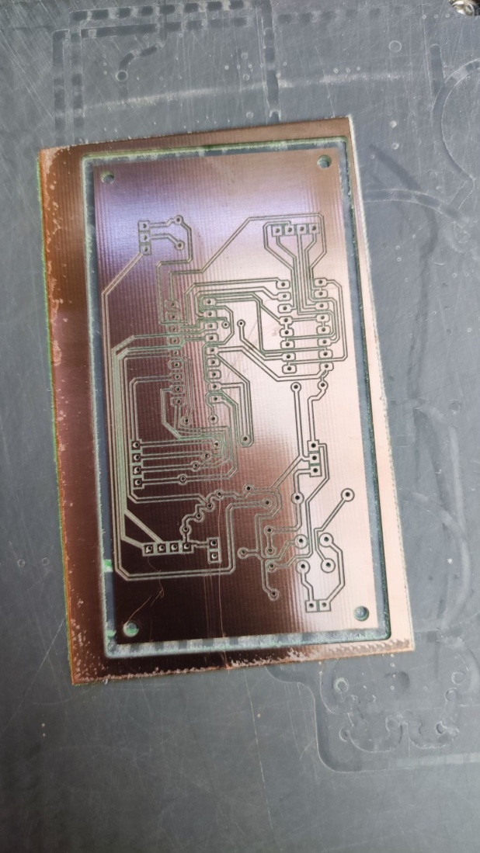
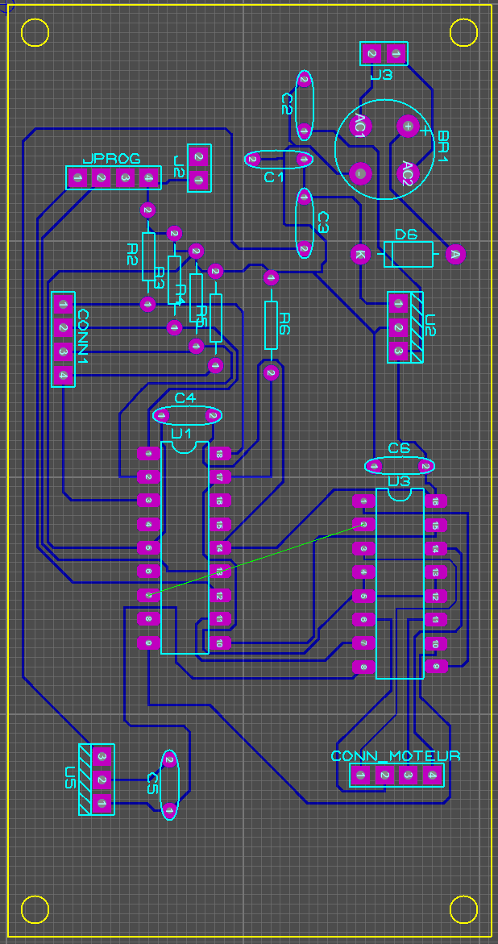
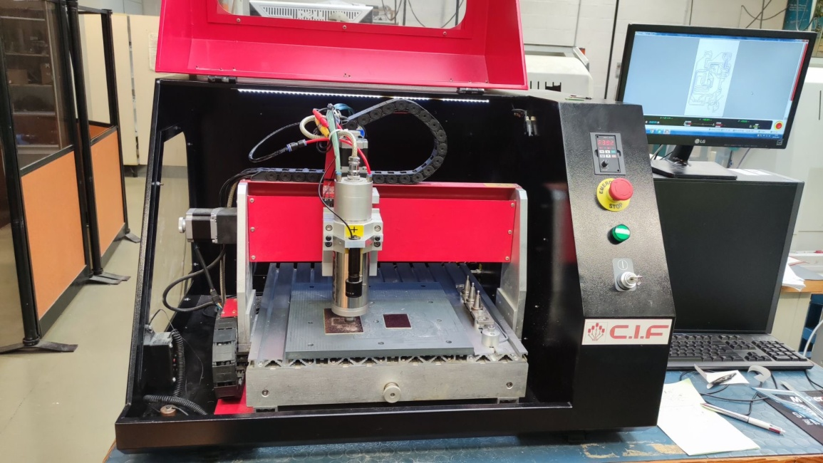
Électronique
Schéma ARES
Machine CIF

Slide 27
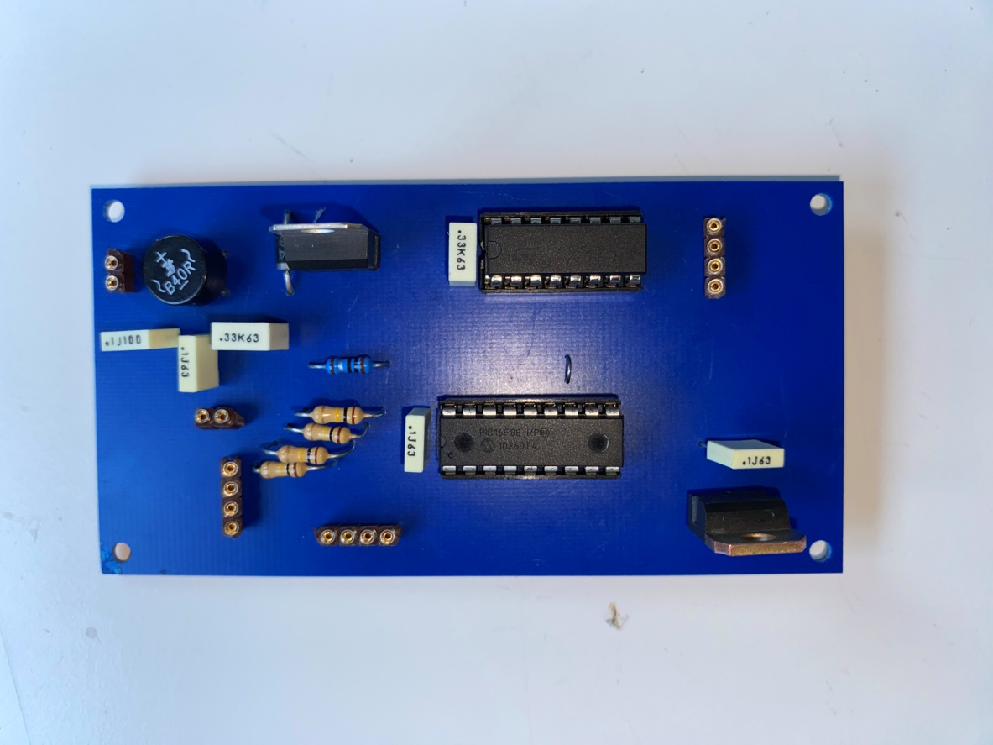
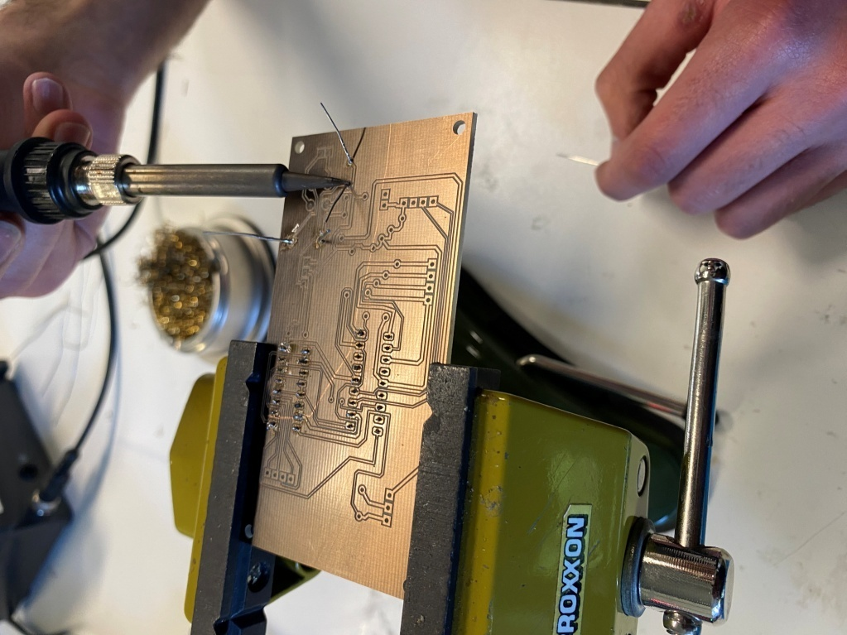
Électronique
Soudure des composants

Slide 28
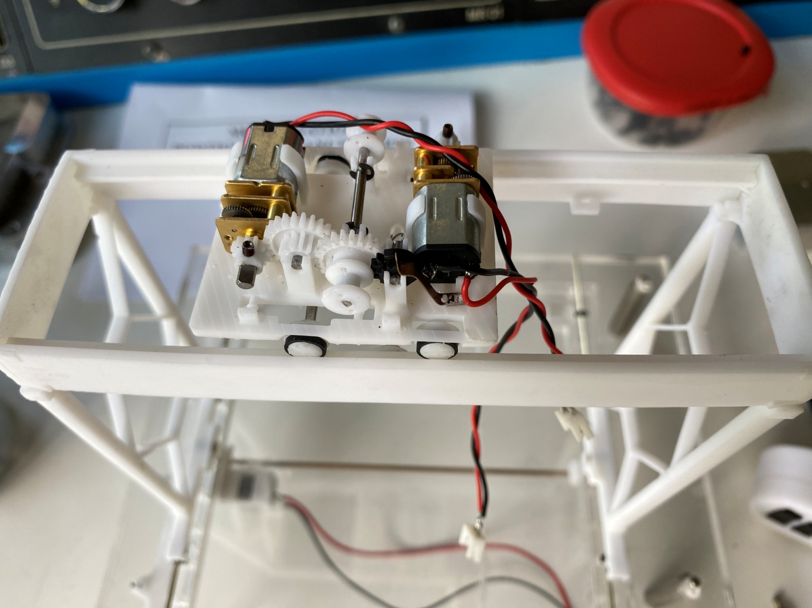
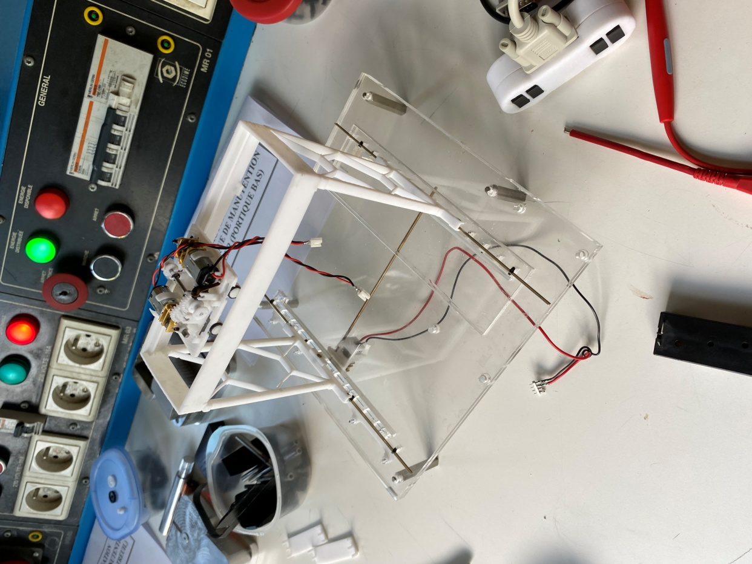
CONCLUSION

